Slide 1


Giáo viên: Đào Lan Hương Trường: THCS Ái Mộ
ÂM NHẠC 8

Slide 2

Chủ đề 1 THIÊN NHIÊN TƯƠI ĐẸP
BÀI 2
– Đọc nhạc: Luyện đọc gam Đô trưởng theo mẫu; Bài đọc nhạc số 1
– Nhạc cụ:
+ Thể hiện tiết tấu; ứng dụng đệm cho bài hát
+ Bài hoà tấu số 1

Slide 3

Bài 2 (Tiết 1)
– Luyện đọc gam Đô trưởng theo mẫu; Bài đọc nhạc số 1
– Bài hoà tấu số 1

Slide 4
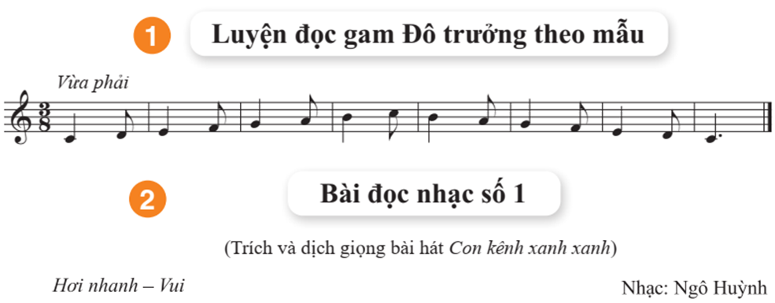
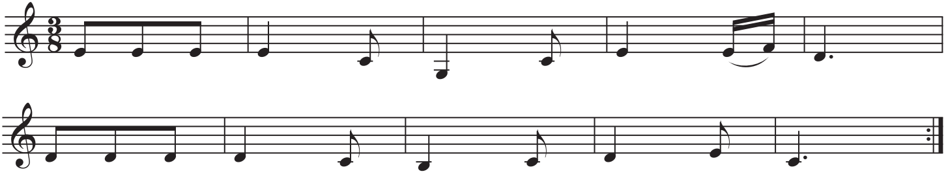
I. Luyện đọc gam Đô trưởng theo mẫu; Bài đọc nhạc số 1

Slide 5
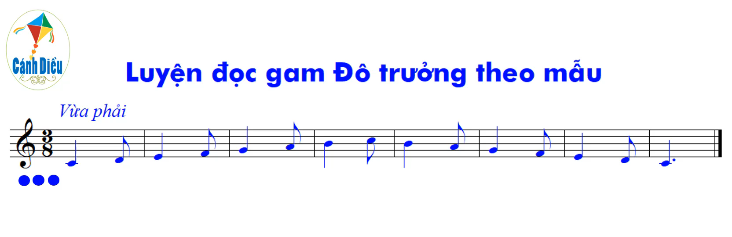

Slide 6
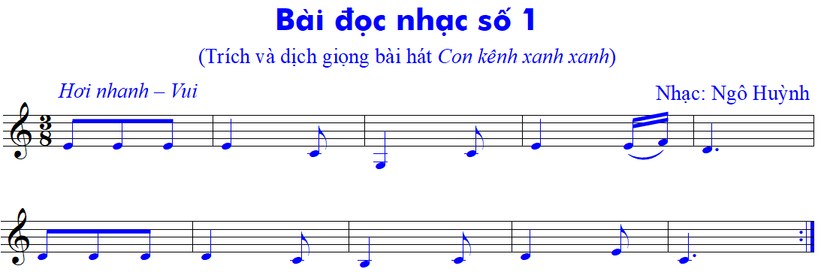

3
– Nhịp:
– Cao độ:
– Trường độ:
8
Đô, Rê, Mi, Pha, Son, Si
Nốt đen chấm dôi, nốt đen, nốt móc đơn, nốt móc kép
* Bài đọc nhạc gồm 2 nét nhạc: 5 nhịp + 5 nhịp

Slide 7

Luyện tập tiết tấu

Slide 8
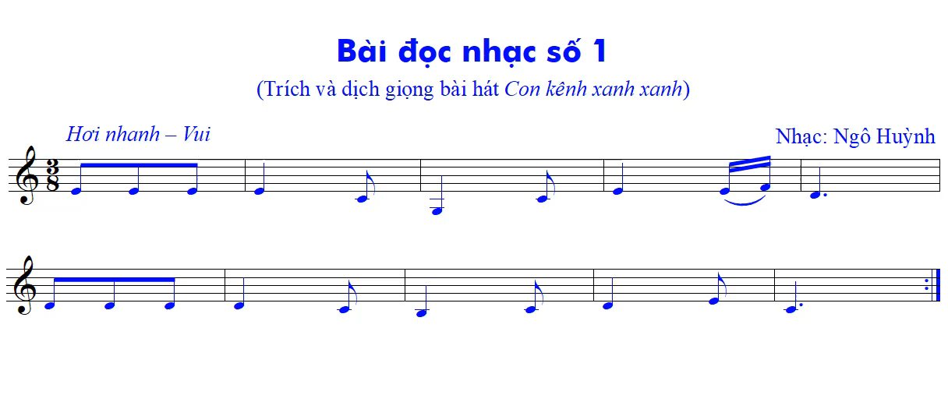
Nghe mẫu

Slide 9
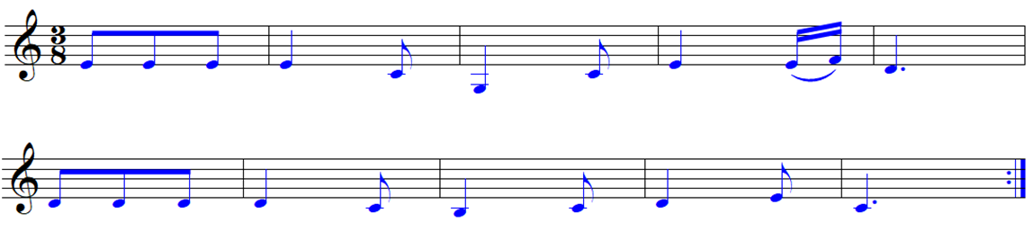
Đọc từng nét nhạc
Nét nhạc 1
Nét nhạc 2

Slide 10
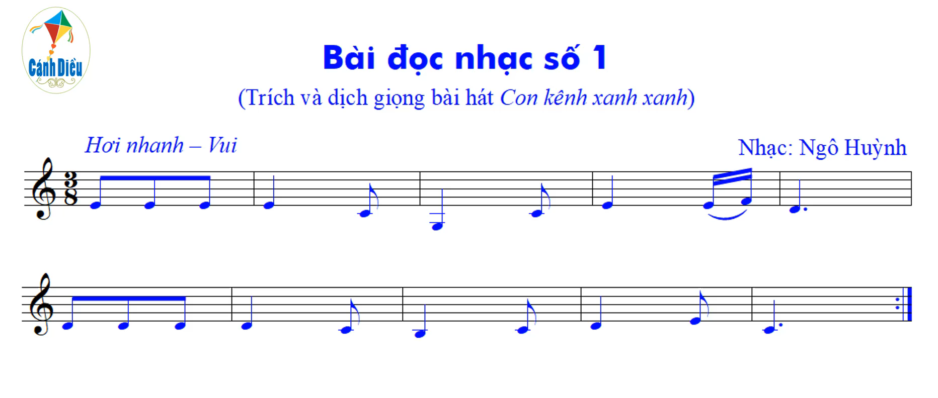
Đọc nhạc hoàn chỉnh cả bài

Slide 11
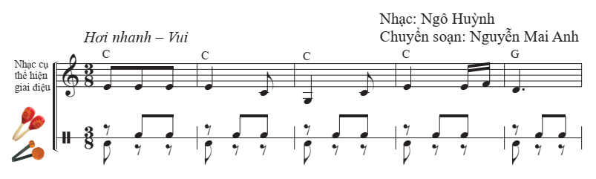
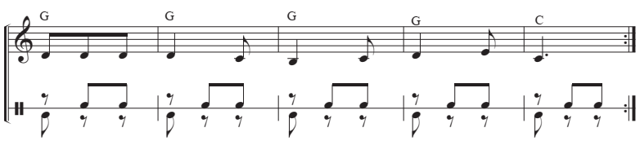
II. Bài hoà tấu số 1

Slide 12
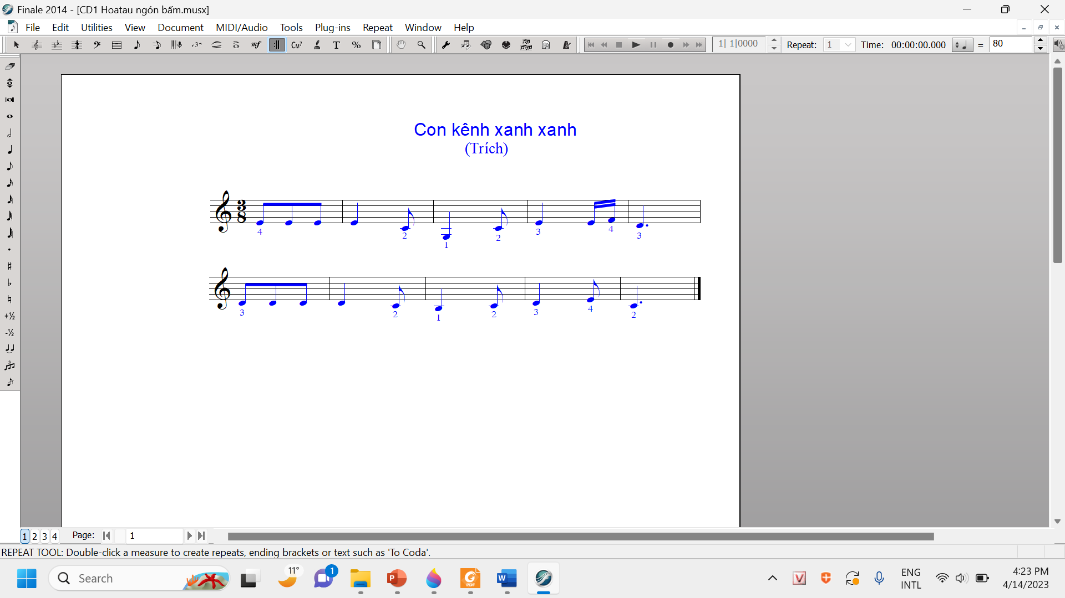
BÈ KÈN PHÍM
1
2

Slide 13
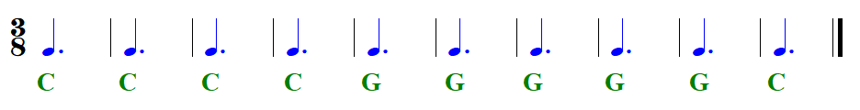
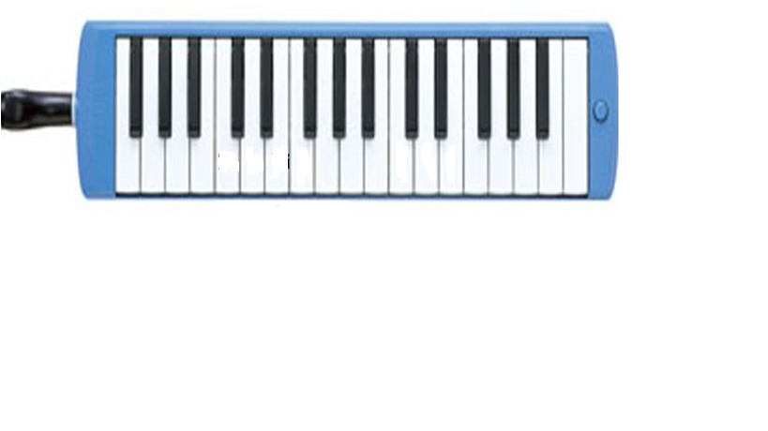
BÈ ĐỆM HỢP ÂM
1
3
5
1
3
5
C
(Hợp âm Đô trưởng)
G
(Hợp âm Son trưởng)

Slide 14
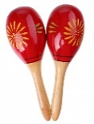
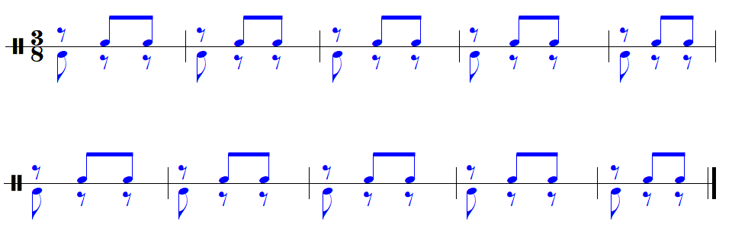
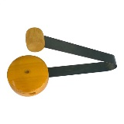
BÈ NHẠC CỤ GÕ

Slide 15

MINH HOẠ GHÉP CÁC BÈ NHẠC CỤ

Slide 16
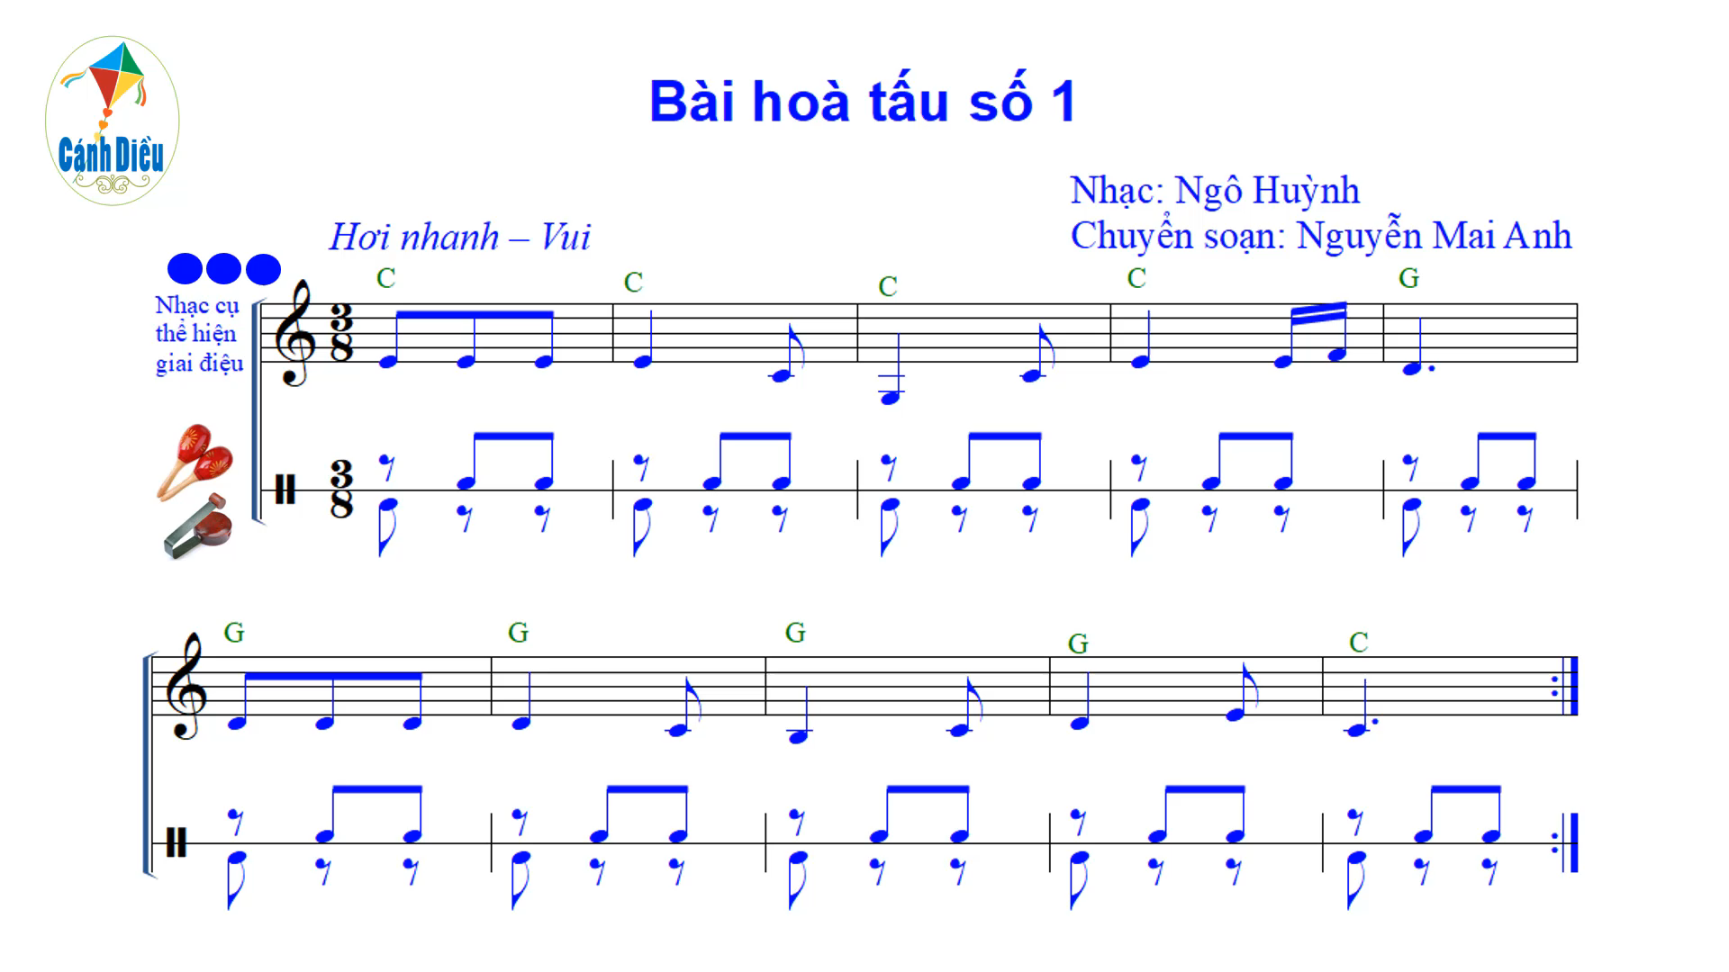
GHÉP CÁC BÈ NHẠC CỤ

Slide 17


DẶN DÒ VỀ NHÀ
Đọc thành thạo Bài đọc nhạc số 1
Tập chơi các bè của Bài hoà tấu số 1

